Slide 1
PATATE – Esplorazione sugli usi degli scarti

Slide 2
Mappe dei flussi degli scarti
Una prospettiva spagnola: Patate

Slide 3
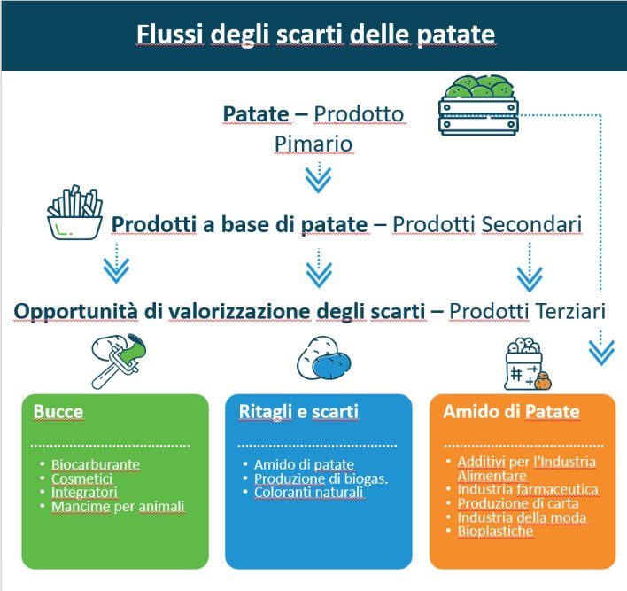
Flusso degli scarti delle patate
Identificazione delle fasi principali di produzione e dei potenziali utilizzi dei sottoprodotti delle patate, evidenziando le varie applicazioni degli scarti di patate in un contesto di economia circolare.

Slide 4
Patate🡪 Gamma di Patate e alti prodotti a base di patate
L'uso principale della patata è fresco, motivo per cui l'industria alimentare ha risposto alle nuove tendenze di consumo richieste dai consumatori, generando patate di quinta gamma. Vengono inoltre realizzati altri tipi di prodotti trasformati, come patatine fritte, purè di patate, gnocchi e snack.
Perché la patata e i suoi prodotti trasformati sono considerati un prodotto primario?
Elevata domanda di mercato e prodotto alimentare fondamentale: in cucina, è parte integrante delle nostre ricette tradizionali, come la celebre frittata spagnola. Inoltre, si tratta di un alimento estremamente versatile, economico e nutriente.
Utilizzo ottimale delle patate: il processo di produzione trasformata sfrutta in modo efficace gran parte delle patate, incluse quelle che non soddisfano gli standard qualitativi o quelle in eccesso che potrebbero non essere idonee alla vendita fresca.
Versatilità dei sottoprodotti: la produzione di patate di quinta qualità genera sottoprodotti come buccia, tagli, scarti e patate non idonee, che possono essere ulteriormente trasformati in prodotti a valore aggiunto, quali mangimi per animali, amido o biogas.

Slide 5
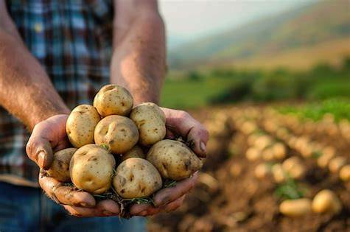
Flussi degli scarte di patate
Le patate forniscono una vasta gamma di sottoprodotti che possono essere convertiti in prodotti a valore aggiunto, oltre che in alimenti e bevande.
Nelle slide successive possiamo osservare alcuni esempi di prodotti che possono essere realizzati da
Bucce di tuberi
Scarti e ritagli di patate
Patate non idonee
:

Slide 6
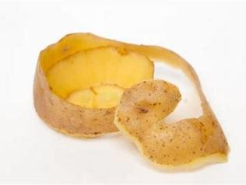
Biocarburante: in quanto rifiuto organico, la buccia delle patate può essere impiegata come materia prima per la produzione di biocarburanti mediante processi di fermentazione.
Cosmetici: la buccia di patata possiede proprietà astringenti e può essere impiegata come componente in maschere e scrub naturali per il viso.
Integratori: le bucce di patate sono ricche di fibre, antiossidanti e vitamine, rendendole preziose per la produzione di integratori alimentari..
Mangime per animali: le bucce possono essere impiegate come mangime, a condizione che siano opportunamente trattate per eliminare eventuali tossine.
1. Bucce di patate

Slide 7
2. Ritagli e scarti
Farina di patate: i ritagli e gli scarti possono essere disidratati e macinati per ottenere farina di patate, impiegabile nei prodotti da forno, nelle salse e come addensante.
Produzione di biogas: mediante il processo di digestione anaerobica, i residui delle patate possono essere trasformati in biogas, utilizzabile come fonte di energia rinnovabile
Coloranti naturali: dalle patate è possibile estrarre coloranti naturali utilizzabili nell'industria alimentare o cosmetica
.
.

Slide 8
Patate non idonee: durante la selezione e la lavorazione, le patate che non rispettano gli standard qualitativi a causa di danni, malattie o difetti estetici possono essere escluse. Laddove sia sicuro farlo, l'AMIDO può essere estratto dalla patata, che possiede un elevato valore e una vasta gamma di utilizzi:
FI: Addensante, legante, emulsionante, texturizzante…
Industria farmaceutica: impiegato nella formulazione di compresse e capsule per migliorarne la dissoluzione.
Produzione della carta: ottimizza la resistenza e la morbidezza del materiale cartaceo.
Industria tessile: conferisce stabilità e migliora l'estetica.
Bioplastiche: impiegate nella produzione di sacchi per il compostaggio.
…
3. Patate non idonee

Slide 9
UN PICCOLO PROGRESSO OGNI GIORNO PORTA A GRANDI RISULTATI

Slide 10
Follow our journey
li
in
yt
www.waste2worth.eu

